Slide 1
Línea Automatizada para la Fabricación de Mobiliario Urbano con Plástico Reciclado

Slide 2
Introducción
Diseño de una línea automatizada para fabricar mobiliario urbano utilizando plástico reciclado, integrando automatización para transformar residuos en componentes funcionales como bancas y botes de basura.

Slide 3
Planteamiento del Problema
La contaminación por plásticos representa un problema ambiental. Es necesario desarrollar soluciones tecnológicas que transformen estos residuos en productos útiles, hacienda una pequeña aportacion para el medio ambiente.

Slide 4
Justificación
El proyecto contribuye al desarrollo sostenible mediante el aprovechamiento de plásticos reciclados, promoviendo procesos productivos más limpios y funcionales.

Slide 5
Objetivo General
Diseñar y programar una línea automatizada basada en el proceso de extrusión, destinada a la transformación de plástico reciclado en elementos de mobiliario urbano.

Slide 6
Objetivos Específicos
Evaluar las propiedades del plástico reciclado para su uso en mobiliario urbano.
Diseñar la línea automatizada con estaciones de trituración, extrusión, moldeo y ensamblaje.
Programar la secuencia operativa utilizando lenguajes de control industrial.

Slide 7
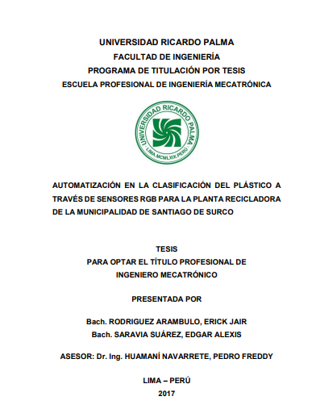
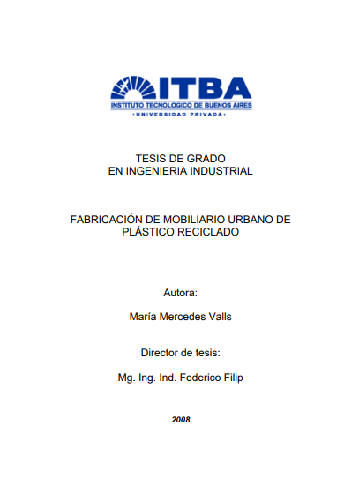
Estado del Arte
Figura1 Universidad Ricardo Palma. (2023).
Figura2 Instituto Tecnológico de Buenos Aires. (2023).

Slide 8
Resultados Esperados
Obtener una propuesta funcional y simulada de una línea automatizada de extrusión capaz de convertir plástico reciclado en mobiliario urbano, promoviendo un modelo replicable de producción sustentable.

